Slide 1
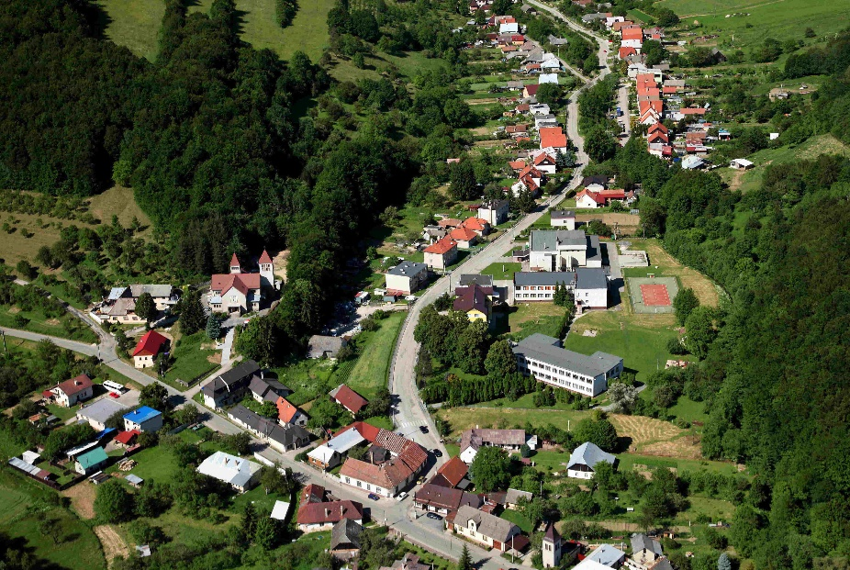
Informácie pre podporu regionálneho marketingu a spoločensky zodpovedné podnikanie.
Národné informačné stredisko Slovenskej republiky, a.s.

Slide 2
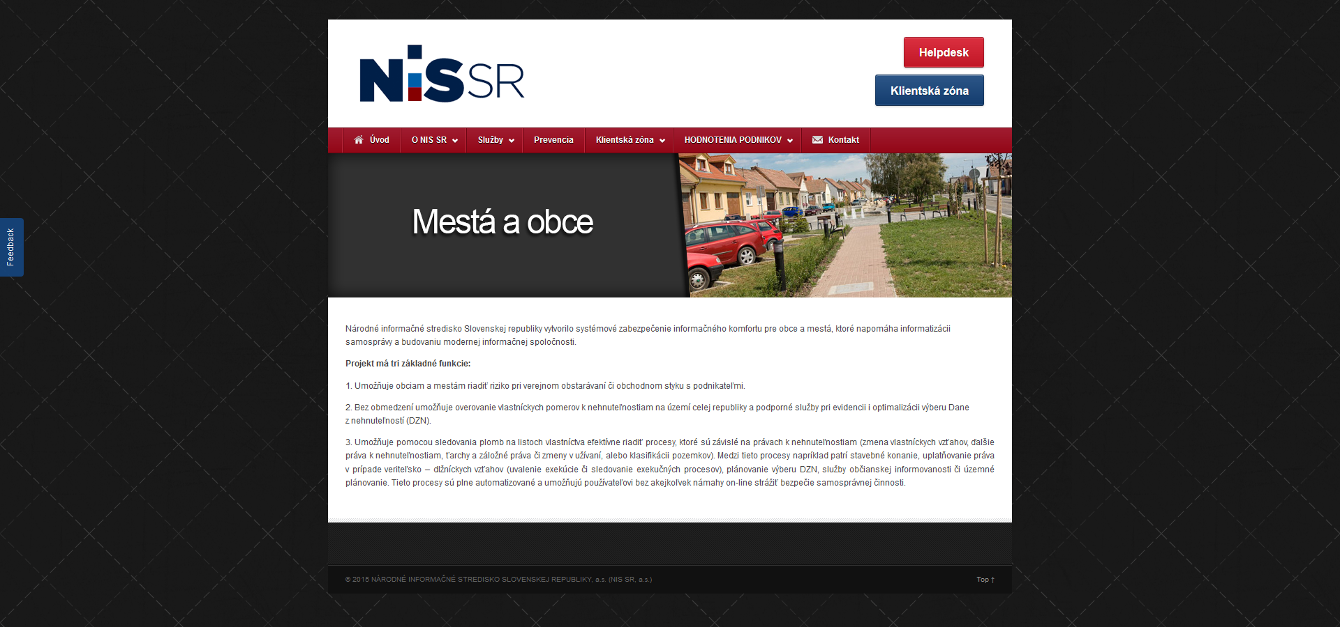
Informácie pre podporu regionálneho marketingu a spoločensky zodpovedné podnikanie.
Národné informačné stredisko Slovenskej republiky, a.s.

Slide 3
Čo je našim poslaním?
Spoločnosť NISSR ide cestou vytvárania služieb a prostredia zvyšujúceho výťažnosť, integráciu a kvalitu informácií pre rozhodovacie procesy (či už manuálne, alebo plne automatické na úrovni komunikácie systémov) všetkých manažérskych pozícií (Stratégia, Taktika, Plánovanie, Operatívne riadenie, Marketing, Risk manažment).
PREČO?
Väčšina riadiacich pracovníkov pociťuje nedostatok kvalitných, komplexných a overených informácií.
Podľa našich zistení spotreba času na vyhľadávanie informácií takéhoto druhu a kvality zaberie manažérovi priemerne až do 30% pracovného času.
Dnes majú manažéri približne k dispozícii o 60% viac informácií, ktoré sú však značne nekonzistentné a nekvalitné.
Zároveň časové požiadavky na rýchlosť prijímania rozhodnutí v riadení pri aktuálnom trende sú tretinové v porovnaní s časom pred desiatimi rokmi.

Slide 4
Viete isto odpovede na otázky?
Kto je investor, ktorý požaduje vašu angažovanosť ?
Kto je dodávateľ, ktorý garantuje trvalú udržateľnosť ?
Vyberáte efektívne DZN ?
Viete, čo sa deje s mestskými či obecnými pozemkami ? Alebo s pozemkami územného plánovania ?
Ako sa správajú vaši neplatiči vo vzťahu k ich majetku a podnikaniu ?
Všetky informácie môžete overiť v čase keď ich potrebujete, ale zároveň ich môžete sledovať pomocou automatických monitorov počas celého zmluvného vzťahu.

Slide 5
Regionálny marketing
Mestá a obce majú nezastupiteľnú úlohu usmerňovať rozvoj regiónov.
Pre regionálny marketing existuje veľmi málo nástrojov. NISSR ponúka nástroje na regionálne analýzy pre otázky zamestnanosti, podnikateľského prostredia a môže vytvoriť podklad pre vytvorenie rámcov spoločensky zodpovedného podnikania, v ktorom majú regióny svoje jednoznačné miesto.
Informácie NISSR poskytujú pevné základy pre analýzy územných a ekonomických disparít, ktorých štúdium umožňuje riadenie marketingu v regióne.

Slide 6
Spoločensky zodpovedné podnikanie
Podniky a organizácie sa snažia v rámci konceptu SZP integrovať do svojich aktivít spoločenský záujem.
Zainteresované subjekty SZP sú zákazníci, zamestnanci, akcionári, subdodávatelia, miestna komunita, čiže všetci, ktorých sa aktivity danej spoločnosti akýmkoľvek spôsobom dotýkajú.
Spoločenská zodpovednosť presahuje povinný legislatívny rámec a vzniká na dobrovoľnej báze, ktorej výsledkom je zvýšenie kvality života zamestnancov, ich rodín ako aj miestnej komunity a spoločnosti v širšom meradle.
Niekedy je potrebný impulz, ktorý môže vychádzať zo sekundárnej iniciatívy obce či mesta.

Slide 7
Katastrálne informácie a ich monitoring
Overenie efektivity a plánovanie výberu DzN
Ako je efektívny výber DzN (Sú priznané všetky pozemky? Možnosť výzvy dedičov, alebo iných vlastníkov pri zjavne nevysporiadaných pozemkoch, ...)
Sledovanie zmien v katastroch obcí a miest
Automatické informovanie o vlastníkoch už v čase podania návrhov na vklad
Automatické sledovanie akýchkoľvek zmien na listoch vlastníctva
Podpora riadenia územného plánovania
Kde sa najviac nakupujú pozemky ?
Klesá či rastie záujem o pozemky v určených lokalitách?
Mení sa charakter využívania pozemkov? (orná pôda na stavebné účely,...)

Slide 8
Podnikateľské prostredie a jeho monitoring
Podnikateľský potenciál v regiónoch
Zamestnanosť v regiónoch – zmapovanie zamestnávateľov v rozumnom okolí regiónu
Vytvorenie spolupráce samosprávy a podnikateľov
Overenie bonity kľúčových platcov DzN z podnikateľského prostredia a ich schopnosti platenia prípadne vymožiteľnosti DzN s dopadom na príjmovú a výdavkovú časť rozpočtu
Dôveruj, ale preveruj... .

Slide 9
Ďakujeme za pozornosť.
Bc. Peter Levkovič, MBA
generálny riaditeľ
Národné informačné stredisko Slovenskej republiky, a.s.
Ing. Pavol Kubečka
riaditeľ stratégie a marketingu
Slovenská informačná a marketingová spoločnosť, a.s.

